Slide 1
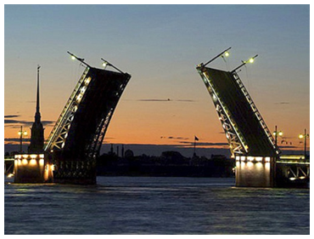
Мосты Санкт-Петербурга
Подготовил
воспитатель
Отто А. В.

Slide 2
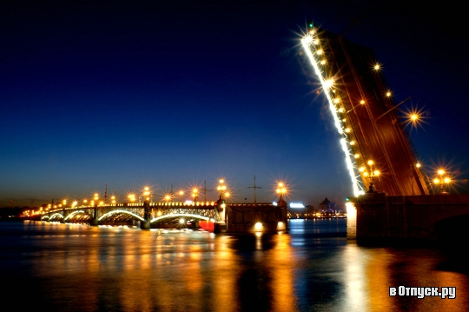
Город мостов
Петербург – город мостов. Иногда его даже называют музеем мостов. Их здесь чуть меньше, чем в Венеции, но больше, чем в Амстердаме, гораздо больше, чем в любом другом городе мира.

Slide 3
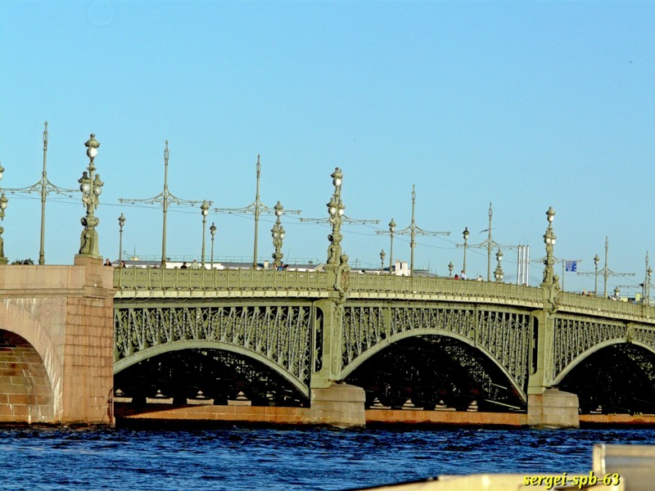
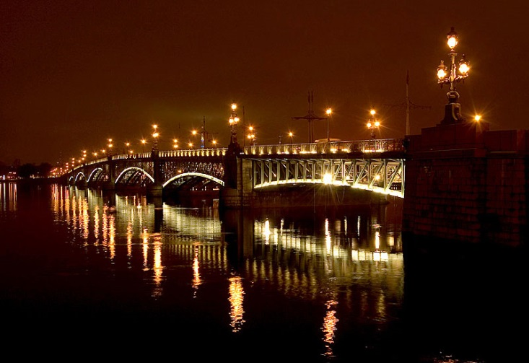
Троицкий мост
Один из самых красивых и больших мостов города - Троицкий мост, который соединяет Марсово поле и Троицкую площадь на Петроградской стороне. Его длина составляет 582 м, а ширина – 23,43 м. Он празднует свое рождение в один день с самим Петербургом, но разница в их возрасте – 200 лет.

Slide 4
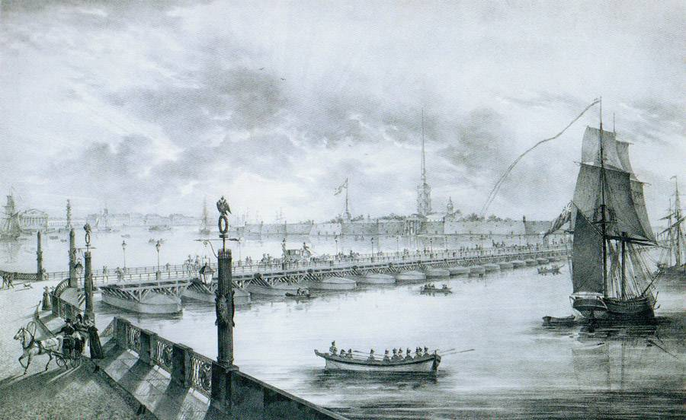
Из истории
Первая наплавная переправа между левым берегом Невы и Петербургской стороной появилась в 1803 году, в год столетия основания города и была названа Петербургским мостом.

Slide 5
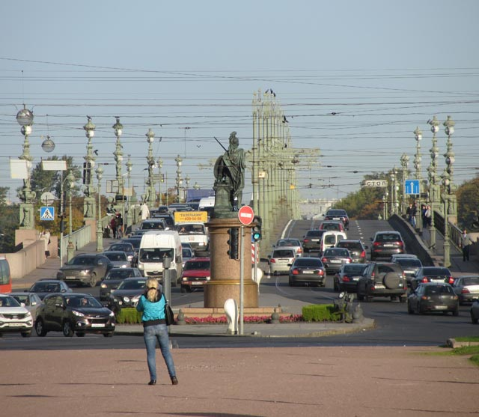
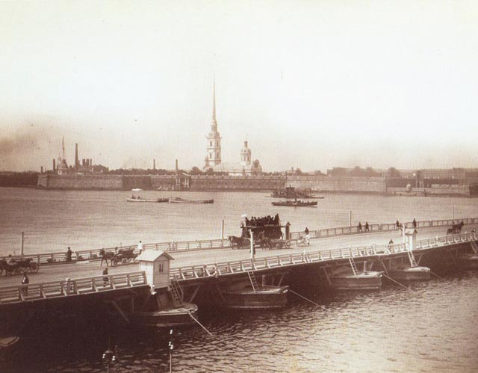
В 1824 году, когда переправа пришла в негодность, начали строить новый наплавной мост от Суворовской до Троицкой площади. В 1827 году строительство было завершено и новый мост назвали Суворовским, так как недалеко находился памятник Суворову.

Slide 6
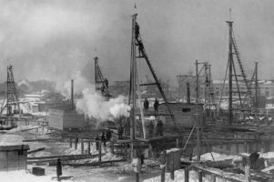
Город нуждался в постоянных переправах через Неву. В 1890 году было принято решение о строительстве переправы на Петроградскую сторону. Был проведен конкурс, в результате которого лучшим был признан проект французского инженера А. Г. Эйфеля – строителя парижской башни, носящей его имя.

Slide 7
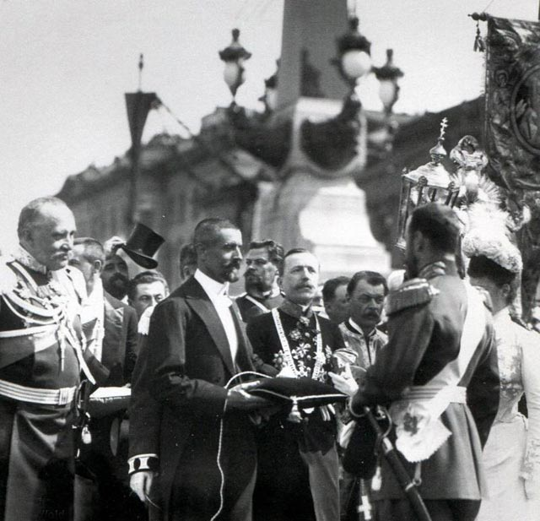
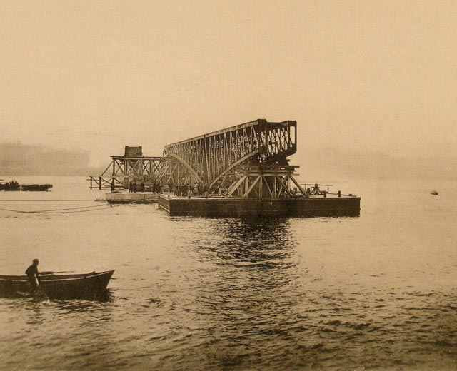
Открытие моста состоялась в 200-летие Санкт-Петербурга 27 мая 1903 года. Первый развод моста выполнил сам император Николай II. Он нажал кнопку для запуска работы электрических моторов и переправа была разведена.

Slide 8
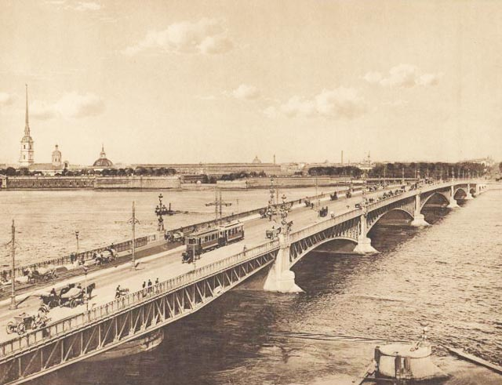
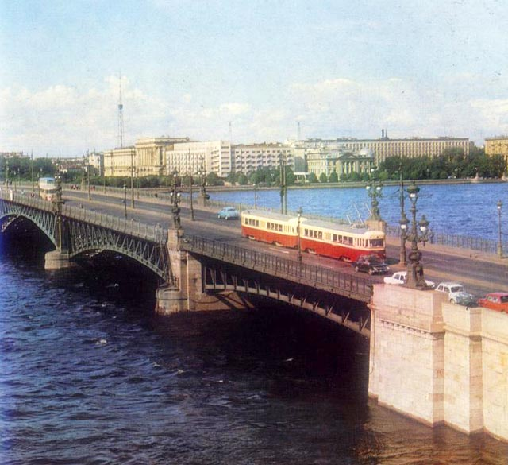
Мост получил название в честь Троицкого собора, расположенного на одноименной площади. Пятнадцать лет Троицкий мост носил свое имя. После революции в октябре 1918 года он был переименован в мост Равенства. В 1934 году после убийства С.М. Кирова, был назван Кировским. Только в 1991 году ему вернули историческое название.

Slide 9
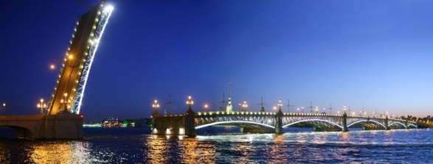
Троицкий мост имеет 5 пролетов, а разводным является пролет, расположенный ближе к левому берегу Невы.

Slide 10
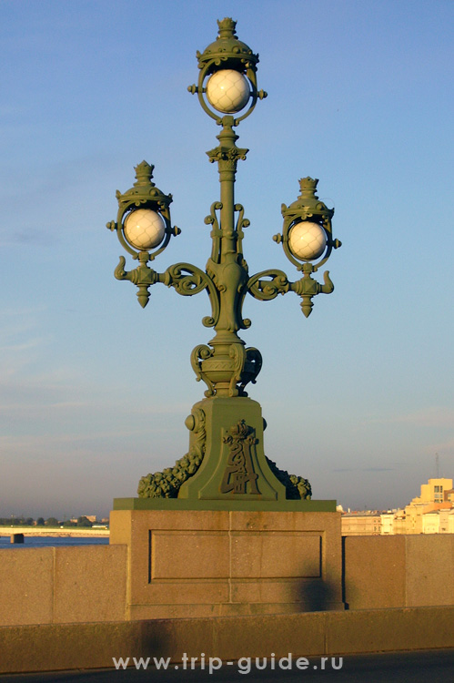
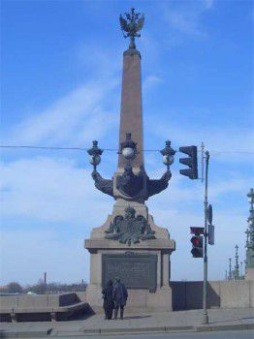
Мост украшают красивые чугунные решетки, мраморные обелиски на въезде со стороны Марсового поля и фонари.

Slide 11
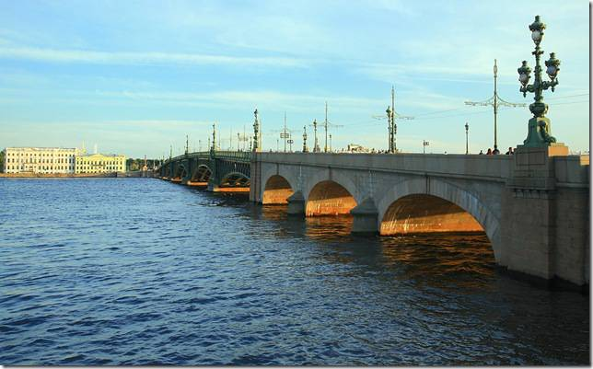
Интересные факты
Существует легенда, что заслуженный летчик-испытатель Валерий Чкалов для завоевания сердца своей невесты совершил дерзкий полет под Троицким мостом, едва не коснувшись колесами воды. Об этом рассказывается в фильме «Валерий Чкалов», на съемках которого в 1940 году летчик Евгений Борисенко пролетел под пролетом 6 раз.

Slide 12
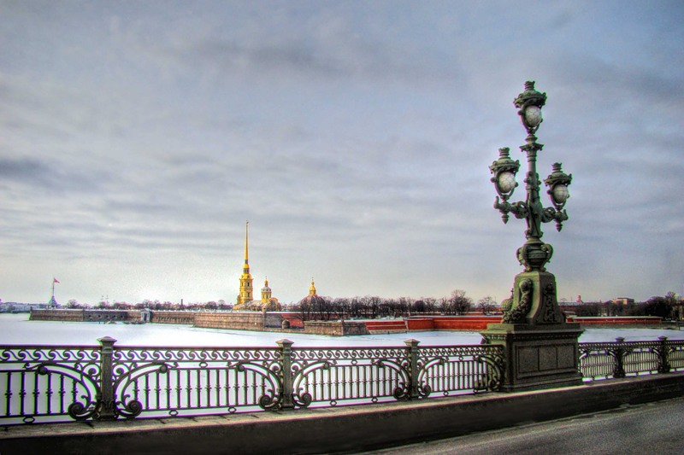
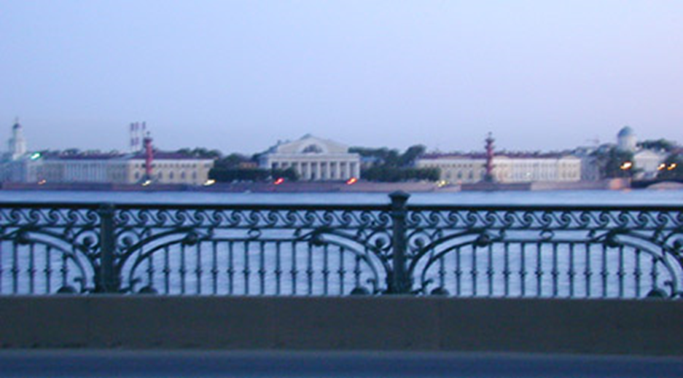
Гуляя по мосту можно увидеть вид на Стрелку Васильевского острова. Также с моста видно 7 других мостов: Иоанновский, Биржевой, Дворцовый, Эрмитажный, Верхне-Лебяжий, Прачечный, Литейный.

Slide 13
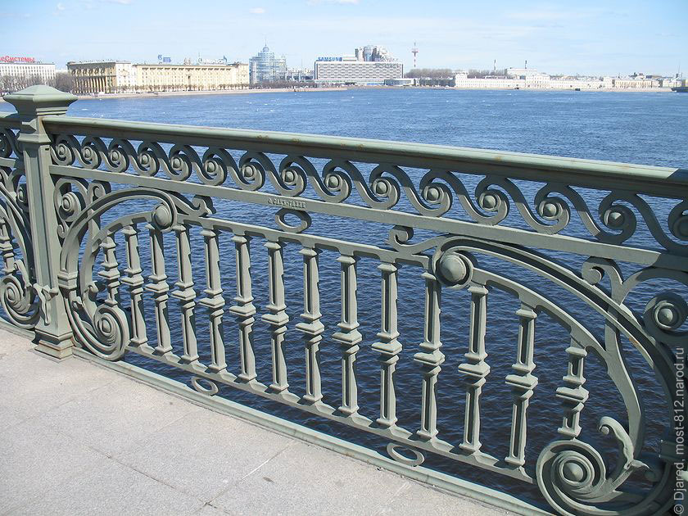
На мосту есть точка, указывающая на его середину. Она находится на перилах в том месте, где узоры на решетке меняют свой наклон.

Slide 14
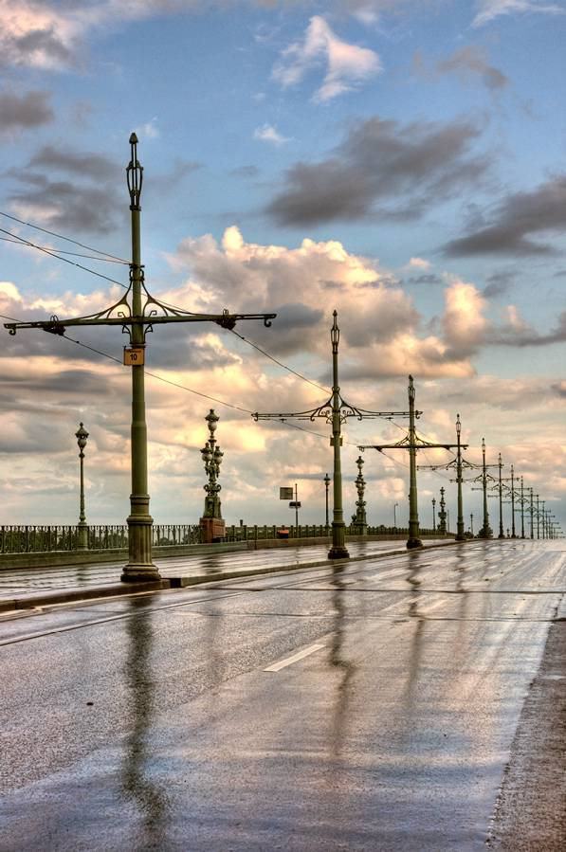
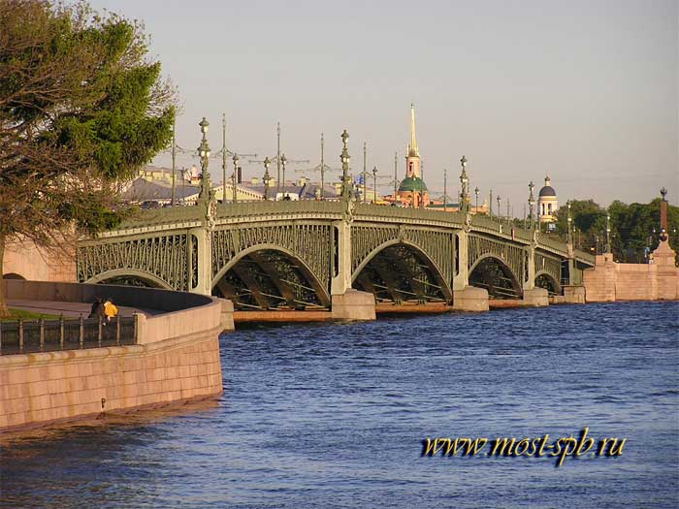
По оси переправы проходит так называемый Пулковский меридиан – это нулевой меридиан, который русские картографы использовали до 20 века и перехода на Гринвичский меридиан. Московский проспект и Пулковское шоссе также расположены на этом меридиане.

